Slide 1
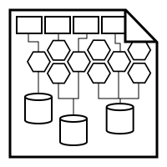
Chapitre 1: Introduction aux architectures logicielles
1

Slide 2
Plan
Définitions et description d’une architecture logicielle
Logiciel
Architecture logicielle
Architecte logiciel
Conception en UML d’une architecture logicielle
Diagramme de composants
Diagramme de déploiement
Styles architecturaux
Niveaux d’abstraction
Architecture Mainframe
Architecture Client/serveur
Architecture 3-tiers |N-Tiers
Architecture Orientée services

Slide 3
Définition d’un logiciel
Logiciel : C’est un ensemble de séquences d’instructions interprétables par une machine et d’un jeu de données nécessaires à ces opérations.
Séquences d’instructions→ Programmes
Données → Fichiers ou Bases de données
Les étapes de réalisation d’un logiciel
Analyse des besoins
Spécification
Spécification
Cahier de charges
Conception architecturale
Conception
Conception détaillée
Cahier de
charges fonctionnel
Programmation
Dossier de conception

Slide 4
Définition de l’architecture logicielle
Conception architecturale : → proposer
logicielle.
une architecture
Une architecture logicielle : c’est une infrastructure composée de composants actifs, d’un mécanisme d’interaction entre ces composants et d’un ensemble de règles qui gouvernent cette interaction.
Structurer un logiciel en termes de composants consiste à :
définir les fonctionnalités associées aux composants
définir les interfaces entre les composants
déterminer les dépendances entre les composants
décomposer les composants en sous-composants
4

Slide 5
Définition de l’architecte logiciel
Pourquoi développer une architecture logicielle ? Réponse :
Pour faciliter la compréhension des logiciels.
Pour permettre aux développeurs de travailler sur des modules
indépendants.
Pour préparer les extensions des logiciels.
Pour faciliter la réutilisation.
L’architecte logiciel : c’est la personne qui propose des solutions qui sont mises en œuvre par l’équipe de conception et de développement.

Slide 6
Compétences requises pour un architecte logiciel
Compétences conceptuelles
L’architecte logiciel doit maitriser plusieurs approches et méthodes de conception telles que : orientée objet (UML) , Merise
L’architecte logiciel dirige l’équipe de développement et il s’assure de
la cohérence et de l’intégrité des composants logiciels.
Compétences liées au domaine (métier)
L’architecte logiciel assiste à la phase de collecte des besoins
L’architecte logiciel discute avec l’utilisateur final à propos des règles de gestion de l’entreprise
Compétences technologiques
L’architecte logiciel doit être expert dans quelques technologies de développement (les plus utilisés).
L’architecte logiciel est responsable de la sélection de Framework, plateforme, SGBD, ….

Slide 7
II. Conception en UML de
l’architecture logicielle
Un logiciel est un ensemble des composants interactifs et communicants. Cet ensemble de composants est représenté en UML par le diagramme de composants.
Une architecture logicielle est la répartition des composants sur les Différentes ressources matérielles (Machines). Cette répartition est Modélisée en UML par le Diagramme de déploiement.

Slide 8
Diagramme de composants
Le diagramme de composants : il décrit le système modélisé sous forme de composants réutilisables et met en évidence leurs relations de dépendance.
Composants : C’est une unité autonome qui fournit un service
bien précis.
Il encapsule des fonctionnalités cohérentes entre elles et
génériques.
Son comportement interne est réalisé par un ensemble de classes masquées et seules ses interfaces sont visibles.
Il a deux types d’interface :
Interface fournie : services offerts par le composants
Interface requise : éléments nécessaires pour offrir des services.
8

Slide 9
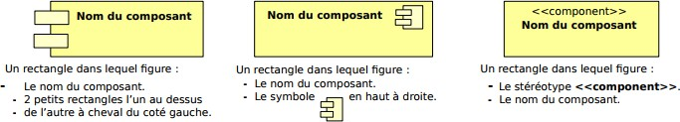

Diagramme de composants (2)
Représentation en UML
Exemple

Slide 10
Diagramme de composants (3)
Interfaces d’un composant : elles d'opérations, ayant une visibilité publique,
définissent un ensembles
qui doivent être
implémentées par le composant.
Deux types d'interfaces peuvent être représentés :
Interfaces fournies : ces interfaces décrivent les services que des instances d'un discriminant (le fournisseur) offrent à leurs clients
Interfaces requises : ces interfaces définissent les services dont
un discriminant a besoin pour exécuter ses fonctions et pour remplir ses propres obligations envers ses clients
Une interface a généralement un nom qui reflète le rôle qu'elle joue
dans une application.

Slide 11
Diagramme de composants (4)
Représentation en UML d’interfaces: il existe plusieurs manières de schématiser une interface en UML. Les plus adoptées sont :
Avec des connecteurs d’assemblage : Les interfaces requises
(représentées par un demi-cercle) et les interfaces fournies (représentées par un cercle) sont raccordées au composant par un trait.

Slide 12
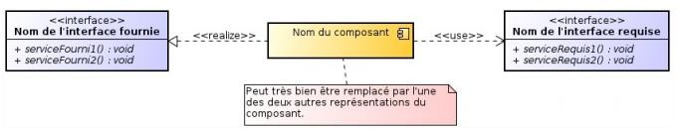
Diagramme de composants (5)
Dans un classeur séparé : les interfaces requises sont reliées au composant par une flèche en pointillées sur laquelle figure le stéréotype <<use>>. Les interfaces fournies sont reliées au composant par une flèche en pointillées sur laquelle figure le stéréotype <<realize>> (le bout de la flèche est un triangle vide).

Slide 13
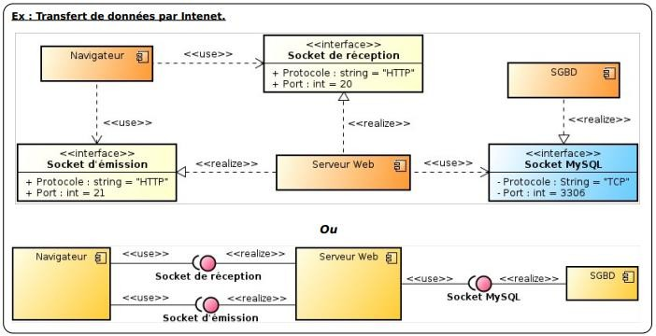
Diagramme de composants (6)
Exemple de diagramme de composants

Slide 14
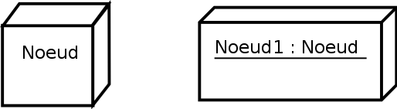
Diagramme de déploiement
Un diagramme de déploiement est une vue statique qui sert à représenter l'utilisation de l'infrastructure physique par le système et la manière dont les composants du système sont répartis ainsi que leurs relations entre eux.
Une ressource physique est matérialisée par un nœud.
Le diagramme de déploiement précise comment les
composants sont répartis sur les nœuds et quelles sont les
connexions entre les composants
24/10/2017
14
ISAMM | 3ème année Informatique Multimédia | 2017-2018

Slide 15
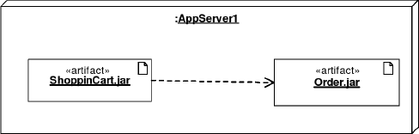
Diagramme de déploiement(2)
Un diagramme de déploiement affiche les composants et les artefacts en relation avec l'emplacement où ils sont utilisés dans le système déployé.

Slide 16
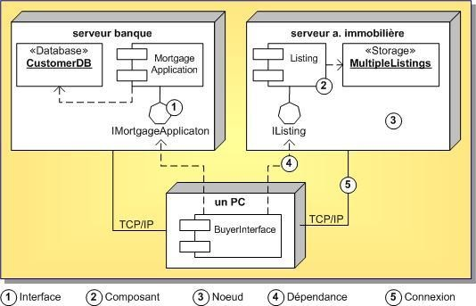
Diagramme de déploiement(3)
Exemple 1

Slide 17
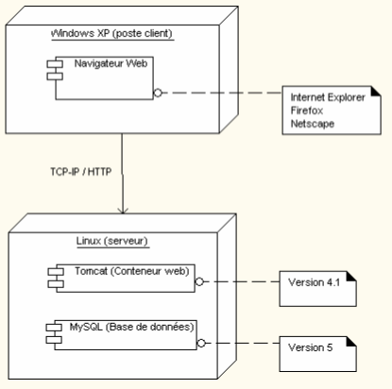
Diagramme de déploiement(4)
Exemple 2
17

Slide 18


III. Styles architecturaux
Une application peut être découpée en trois niveaux d’abstraction
Niveau présentation
Niveau logique applicative
Niveau données
Traitements
Données
Présentations
Logique applicative
Locaux
globaux
18

Slide 19
Niveaux d’abstraction
La couche de présentation, ou IHM (Interface Homme Machine), permet l'interaction de l'application avec l'utilisateur. Ce sont : les saisies au clavier, avec la souris et l’affichage des informations à l'écran.
La logique applicative décrit les traitements à réaliser par l'application pour répondre aux besoins des utilisateurs.
Traitements locaux: les contrôles effectués au niveau du dialogue
avec l'IHM (formulaires, champs, boutons radio…)
Traitements globaux: les règles de l’application, appelées aussi logique métier (Business Logic).
L'accès aux données permet la gestion des informations stockées par l'application. Fonctions classiques d’un SGBD : Définition de données, Manipulation de données, Sécurité de données et Gestion de transactions.

Slide 20
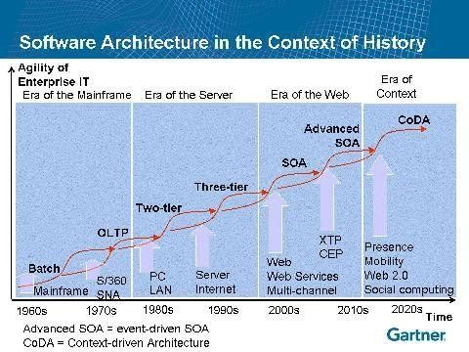
Architectures logicielles
Le découpage et la répartition de 3 niveaux d’abstraction permettent de
distinguer les architectures suivantes.
Architecture 1-tiers : MainFrame
Architecture 2-tiers : Client/Serveur
Architecture 3-tiers et N-tiers
Architecture orientée service

Slide 21
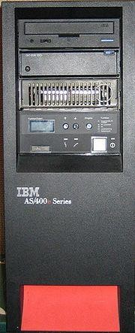
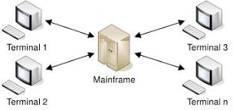
Architecture 1-tier : Mainframe
Les utilisateurs se connectent aux applications exécutées par le serveur
central (mainframe) à l'aide de terminaux passifs.
le serveur central prend en charge la gestion des données et des
traitements, y compris l'affichage qui est transmis sur des terminaux
passifs.
Architecture adoptée durant les année 1970-1980.
Mainframe AS/400
21

Slide 22
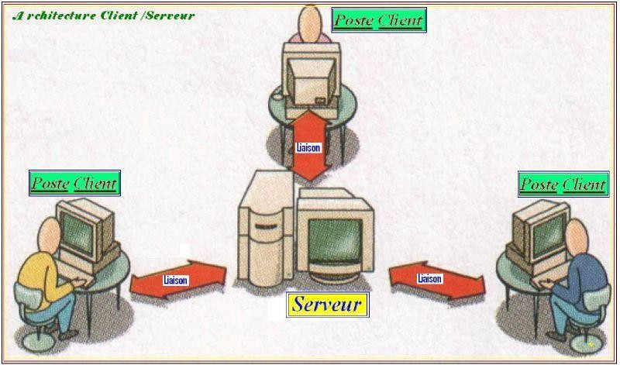
Architecture 2-tiers: Client/serveur
Architecture 2-tiers ou Client/Serveur. Les applications de cette
architectures sont réparties sur deux types de machines:
Machine Client:
Elle Effectue une demande de service auprès du serveur (requêtes)
Elle initie le contact (parle en premier), ouvre la session
Machine serveur :
Elle est la partie de l'application qui offre un service
Elle est à l'écoute des requêtes clientes
Elle répond au service demandé par le client (réponse)

Slide 23
Architecture Client/serveur (2)
Classes des applications Client/ serveur selon Gartner Group
Présentation |  | Présentation
Traitement |  | Traitement
Données
Présentation
Présentation
Présentation
Traitement
Présentation
Traitement
Traitement
Traitement
Données
Données
Données
Données
Données
Classe 1 BD distribuée
Classe 2 BD distante
Classe 3 Traitement Distribué
Classe 4 Présentation distante
Classe 5 Présentation Distribué

Slide 24
Architecture Client/serveur (3)
Avantages
Utilisation d'une interface utilisateur riche,
Appropriation des applications par l'utilisateur,
Introduction de la notion d'interopérabilité
Inconvénients
Problèmes d’intégration
Efforts de sécurité
Problèmes d’administration réseau
Coûts de déploiement et de maintenance

Slide 25
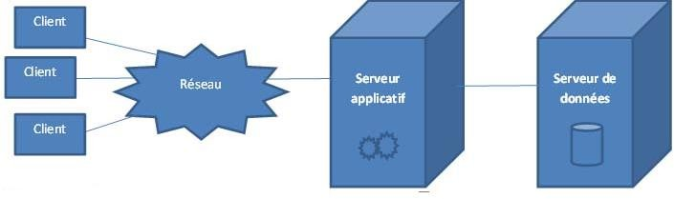
Architecture 3-tiers: Web dynamique
La présentation est toujours prise en charge par le poste client.
La logique applicative est prise en charge par un serveur
intermédiaire : c’est le serveur applicatif.
Les données sont toujours gérées de façon centralisée. Elles sont gérées par un système de gestion de bases de données

Slide 26
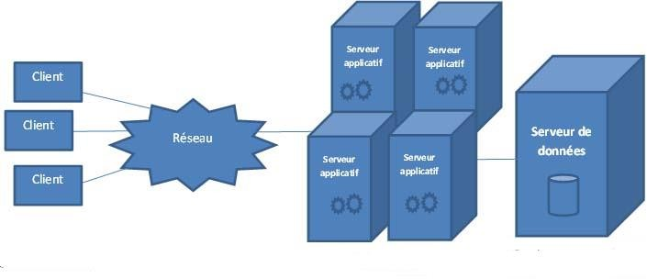
Architecture N-tiers(1)
Le serveur d’application de l’architecture 3-tiers est décomposé en plusieurs serveurs d’application( par exemple un serveur par région ).
L’avantage de l’architecture N-tiers par rapport à celle 3-tiers est
en terme de performance. C’est-à-dire, le délai de réponse aux requêtes Clients.

Slide 27


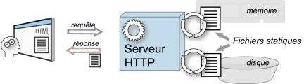








Architecture N-tiers(2)
Principales fonctionnalités d’un serveur Web :
Réceptionner la requête
Ré-router les requêtes dynamiques
Rechercher les pages statiques
Encapsuler les pages dans la réponse
Émettre la réponse

Slide 28
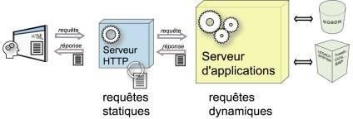




Architecture N-tiers(3)
Les principales fonctionnalités d’un serveur d’application sont :
Réceptionner la requête
Construire la réponse dynamique
Renvoyer la réponse au serveur Web

Slide 29
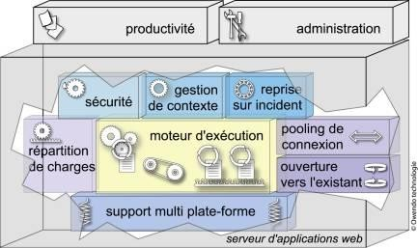
Architecture N-tiers (4)
Les fonctionnalités d’un serveur d’application :
La production de contenu dynamique
Le support des plates-formes
L'ouverture vers l'existant
Le pooling de connexions
Le respect des standards
L'administration
La reprise sur incident
La répartition de charges
La sécurité
La gestion de contexte

Slide 30
Architecture N-tiers(5)
Avantages
Le poste client ne supporte plus des traitements → réduire les coûts liés au déploiement et à la maintenance.
les ressources réseau sont mieux exploitées. En effet, les traitements
applicatifs sont centralisés
la fiabilité et les performances de certains traitements sont améliorées par
leur centralisation.
Prise en charge simple d’une forte montée en charge en renforçant le
service applicatif.
Inconvénients
Une expertise de développement, plus longue que dans le cadre d'une architecture 2-tiers, est nécessaire.
Les coûts de développements sont plus élevés que pour du 2-tiers.

Slide 31
Architecture orientée services (SOA)
Style d’architecture distribuée qui permet de fournir ou consommer un processus métier en tant que service.
Offre des services réutilisables et interopérables via des interfaces
standards (construites autour de XML).
Plusieurs partenaires peuvent communiquer et échanger des données dans le contexte de SOA indépendamment des Plateformes et langages.

Slide 32
Architecture orientée services (SOA) (2)
Paradigme de SOA
publication
recherche
Registre de service
Fournisseur de service
Consommateur de service
invoque
Fournisseur de service :
Fournit un service accessible via une adresse
publie son contrat dans le registre de services
et exécute les requêtes des consommateurs
Consommateur de service : application, service…
Cherche le service dans le registre (son adresse)
Se lie dynamiquement au service (binding)
Invoque le service via une requête conforme au contrat
Registre de services : Annuaire des contrats de services
un Contrat décrit le format d’échange (format des requête/réponse, les pré
et post conditions du service et sa QoS, ex: temps de réponse).
32

